Slide 1

LE PROJET PERSONNEL
Janvier 2021

Slide 2
L’évaluation de janvier
Où trouver les documents pertinents?
Quelques rappels concernant l’échéancier et la correction du projet personnel
Les composantes du projet personnel
La rédaction du rapport
Exemples de rapport comportant des citations et des références aux annexes.
Rédaction des critères A et B
MENU

Slide 3
l’évaluation de janvier
Elle a été déposé dans votre One Note
Sera complétée d’ici le 15 janvier par votre superviseur.
Un note en % sera versée à votre bulletin de la 1re étape
L’ajout de la 1re évaluation de novembre sera fait dans votre One Note lors du retour à l’école.
Les éléments évalués sont les même qu’en novembre. Cela permettra de constater votre progression depuis novembre.

Slide 4
Où trouver les Documents pertinents?
Voir Fichiers du groupe TEAMS
Dossier: Rapport du projet personnel

Slide 5
Le journal de bord désigne le dossier que les élèves tiennent à jour pour consigner les progrès accomplis tout au long du projet.
Le produit ou le résultat représente le moyen utilisé par l’élève pour atteindre son but.
Exemple : une sculpture, un film, un essai, un débat, une conférence, une pièce de théâtre, un article, une construction, ...
Rapport
Journal de bord
Produit ou résultat
TROIS COMPOSANTES DU PROJET PERSONNEL
Le rapport désigne le compte-rendu du projet personnel.
Le rapport s’articule autour de 4 grands axes :
Investigation – Planification – Action - Réflexion

Slide 6
SEPT - OCT - NOV - DEC - JAN - FEV
Critère A : Investigation
Critère B : Planification
ÉCHÉANCIER
Critère C : Action
Critère D : Réflexion

Slide 7

Correction du Projet personnel
Chaque critère est corrigé sur 8.
On utilise le «best fit approach» pour déterminer la cote sur 8.
Le total pour le rapport est donc une note sur 32.
Cette note sur 32 est ensuite ramenée sur 7 (pour l’IB) et transférée en pourcentage (pour la SÉBIQ).

Slide 8

L’Échantillonnage
Sur les 63 projets personnels du Collège, 10 seront sélectionnés au hasard et envoyés pour une correction externe (échantillonnage).
Suite à cette correction, les notes de l’ensemble des 66 projets du Collège seront réajustées (modération).

Slide 9
Les éléments du projet personnel

Slide 10
Page couverture
Table des matières
Rapport du projet
Bibliographie
10 annexes
Formulaire d’intégrité intellectuelle
Preuves du produit
LES ÉLÉMENTS DU PROJET PERSONNEL

Slide 11
La page couverture doit être dûment complétée.
Si votre rapport est choisi pour l’échantillonnage, vous devrez avoir une page couverture anonyme.
PAGE COUVERTURE

Slide 12
CRITÈRE A – INVESTIGATION ……
Critère B – PLANIFICATION ……
Critère C – ACTION ……
Critère D – RÉFLEXION ……
Bibliographie ……
LISTE DES SOURCES CITÉES ……
Annexes
Annexe I – ÉLABORATION DU BUT ......
Annexe II – ACQUIS PRÉLIMINAIRES ......
Annexe III – ANALYSE DE SOURCES ......
…
TABLE DES MATIÈRES

Slide 13
Le rapport peut se présenter sous forme écrite, orale ou multimédia.
La très grande majorité des élèves optent pour un rapport écrit.
Le rapport écrit doit comporter au maximum 3500 mots.
Les titres, les sous-titres, les citations et les références en bas de page ne comptent pas dans le nombre de mots.
RAPPORT

Slide 14
La bibliographie :
Liste des sources citées
Vous devriez avoir environ une dizaine de sources variées (donc plus de 10 citations).
BIBLIOGRAPHIE

Slide 15
Les annexes sont numérotées en chiffres romains.
Exemple : ANNEXE I – DÉFINITION DU BUT
Une annexe = une page (recto seulement)
Le contenu suggéré des annexes se trouve aux pages 29 et 30 de votre guide d'accompagnement du projet personnel.
Vous pouvez faire une capture d’écran de votre journal de bord.
Il est pertinent de préciser les approches de l’apprentissage relatives à votre annexe.
10 ANNEXES

Slide 16
Le formulaire d’intégrité intellectuelle doit être dûment complété (résumé de 3 rencontres).
Vous devez prendre entente avec votre superviseur concernant ce formulaire.
FORMULAIRE D’INTÉGRITÉ

Slide 17
Votre superviseur doit examiner, dans la mesure du possible, votre produit dans sa totalité.
S’il est possible de le faire, vous pouvez insérer votre produit dans votre enveloppe lors de la remise du projet.
Par contre, vous devez tous inclure des preuves du produit dans le cas où votre projet est choisi pour l’échantillonnage.
PREUVES DU PRODUIT

Slide 18
Vous devez choisir un extrait de votre produit ne dépassant pas les limites suivantes :
5 images dans un fichier PDF;
30 secondes d’enregistrement audio;
30 secondes d’enregistrement vidéo;
Une page de texte (format lettre).
PREUVES DU PRODUIT

Slide 19
La rédaction du rapport

Slide 20
La très grande majorité des élèves optent pour un rapport écrit.
Le rapport écrit doit comporter au maximum 3500 mots.
Les titres, les sous-titres, les citations et les références en bas de page ne comptent pas dans le nombre de mots.
RAPPORT

Slide 21
Les titres et les sous-titres sont fortement suggérés.
Des citations doivent apparaître (précisions plus loin).
10 annexes doivent être insérées (extraits du journal de bord).
RAPPORT

Slide 22
Le rapport s’articule autour de 4 grands axes :
Critère A – Investigation (900 mots)
Critère B – Planification (900 mots)
Critère C – Action (900 mots)
Critère D – Réflexion (900 mots)
Chaque critère est séparé en trois aspects.
RAPPORT

Slide 23
Aspect (i) : But et contexte mondial
(300 mots)
Aspect (ii) : Acquis préliminaires et connaissances spécifiques aux matières
(300 mots)
Aspect (iii) : Compétences de recherche
(300 mots)
CRITÈRE A
INVESTIGATION

Slide 24
Aspect (i) : Critères de réussite
(300 mots)
Aspect (ii) : Planification et consignation de la démarche
(300 mots)
Aspect (iii) : Compétences d’autogestion
(300 mots)
CRITÈRE B PLANIFICATION

Slide 25
Aspect (i) : Création du produit
(300 mots)
Aspect (ii) : Compétences de pensée
(300 mots)
Aspect (iii) : Compétences de commu-nication et compétences sociales
(300 mots)
CRITÈRE C
ACTION

Slide 26
Aspect (i) : Évaluation de la qualité du produit
(300 mots)
Aspect (ii) : Réflexion sur les connaissances et la compréhension
(300 mots)
Aspect (iii) : Réflexion sur mon développement en tant qu’apprenant
(300 mots)
CRITÈRE D RÉFLEXION

Slide 27
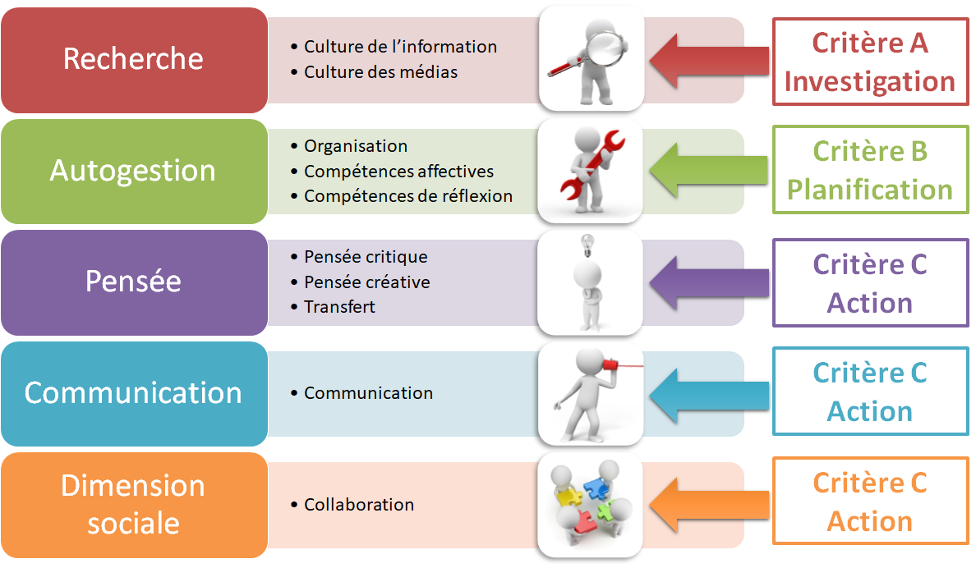

Slide 28
EXEMPLE DE RAPPORT

Slide 29
Contexte
La réalité des jeunes adolescents vivant en milieu urbain défavorisé est un problème social qui me touche.
Ayant moi-même participé à plusieurs événements de la Maison des Jeunes de ma ville, je décide de construire un canot afin d’en faire don à la Maison des Jeunes pour que les adolescents puissent s’en servir pour aller faire du canot sur la rivière.

Slide 30
Mon but
Favoriser (verbe)
l’estime de soi chez les adolescents défavorisés en encourageant l’activité physique et la socialisation (contenu)
par la construction d’un canot dont je ferai don à la Maison des Jeunes de ma ville. (moyen)

Slide 31
Aspect (i) : But et contexte mondial
J’indique le sens précis du but de mon projet personnel et j’explique ce que je cherchais à accomplir, et quand, où, comment et pourquoi est-ce que je voulais l’accomplir;
Je définis le contexte mondial qui s’applique le mieux à mon projet et j’explique le lien entre les deux;
Je décris en quoi mon projet est un projet personnel : les expériences, les centres d’intérêt et les idées qui le rendent important à mes yeux;
J’explique en quoi le but de mon projet personnel est stimulant, en justifiant en quoi il m'amène à relever des défis.

Slide 32
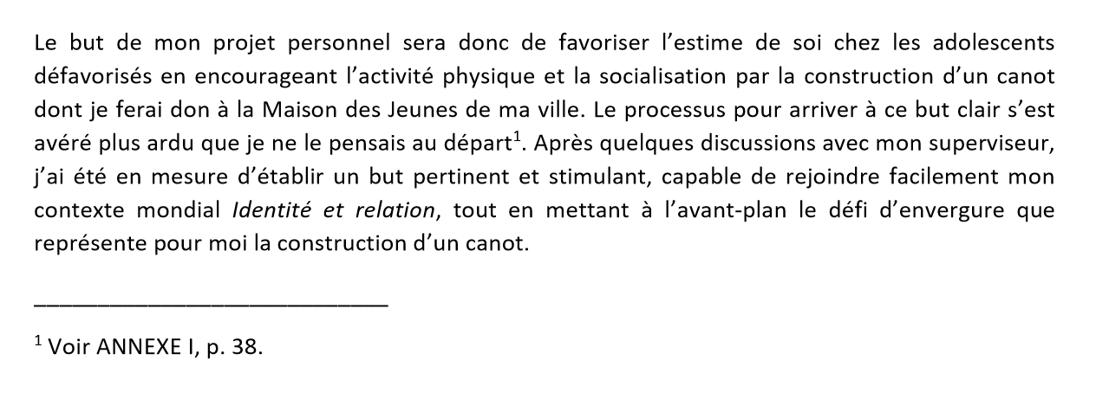

Slide 33
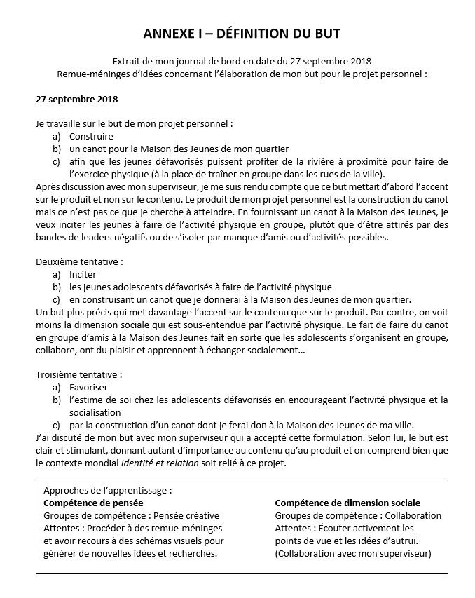

Slide 34
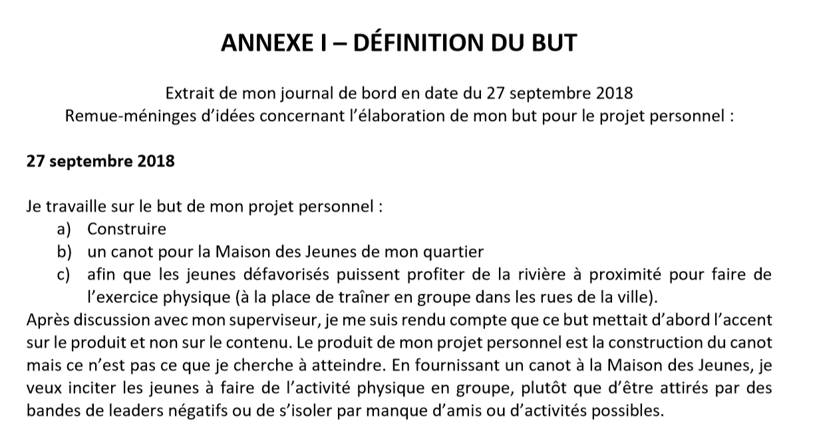

Slide 35
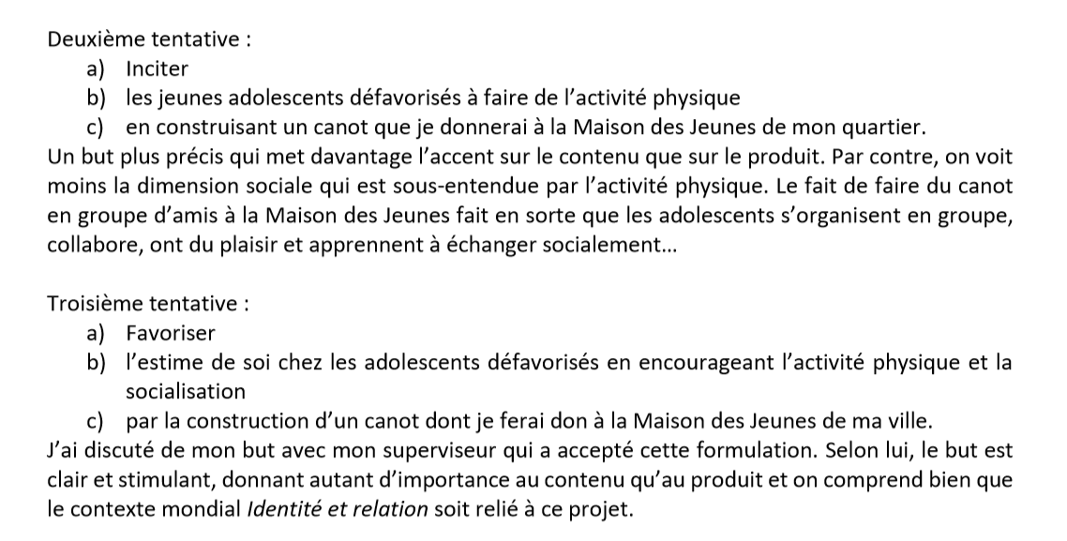

Slide 36
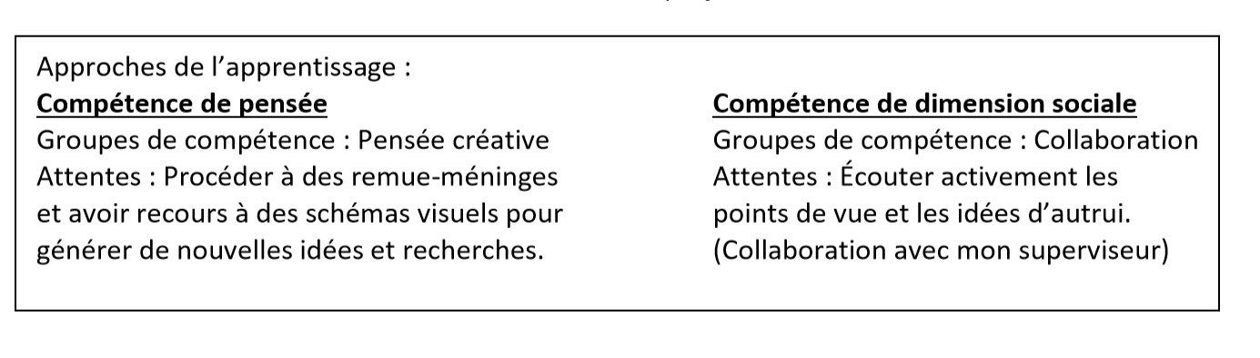

Slide 38
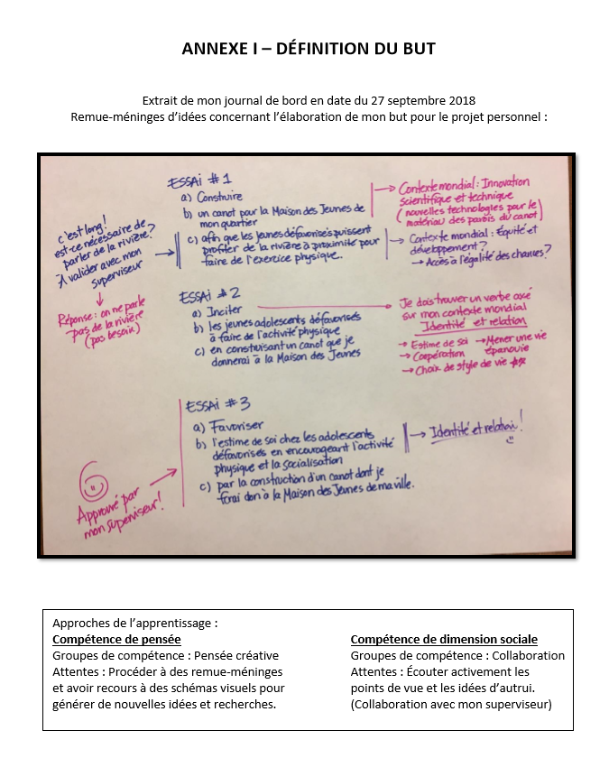

Slide 39
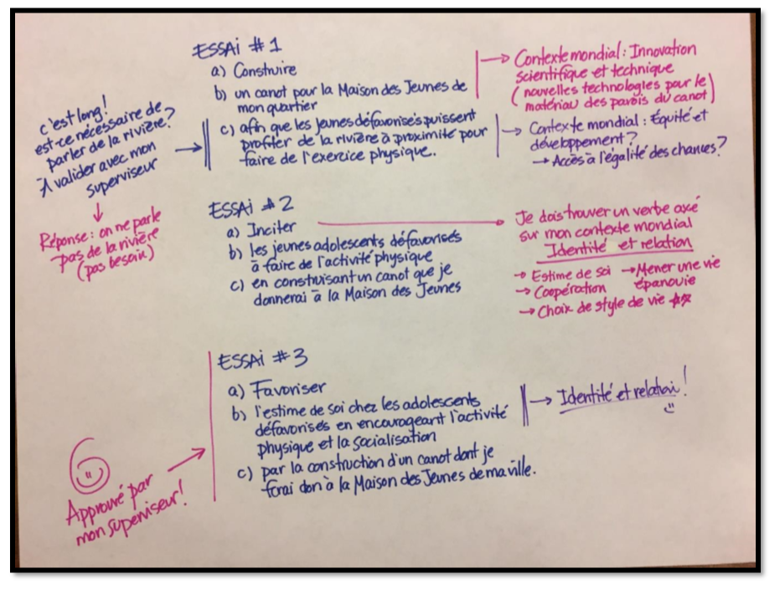

Slide 40
Aspect (i) : But et contexte mondial
J’indique le sens précis du but de mon projet personnel et j’explique ce que je cherchais à accomplir, et quand, où, comment et pourquoi est-ce que je voulais l’accomplir;
Je définis le contexte mondial qui s’applique le mieux à mon projet et j’explique le lien entre les deux;
Je décris en quoi mon projet est un projet personnel : les expériences, les centres d’intérêt et les idées qui le rendent important à mes yeux;
J’explique en quoi le but de mon projet personnel est stimulant, en particulier en quoi il m'amène à relever des défis.

Slide 41
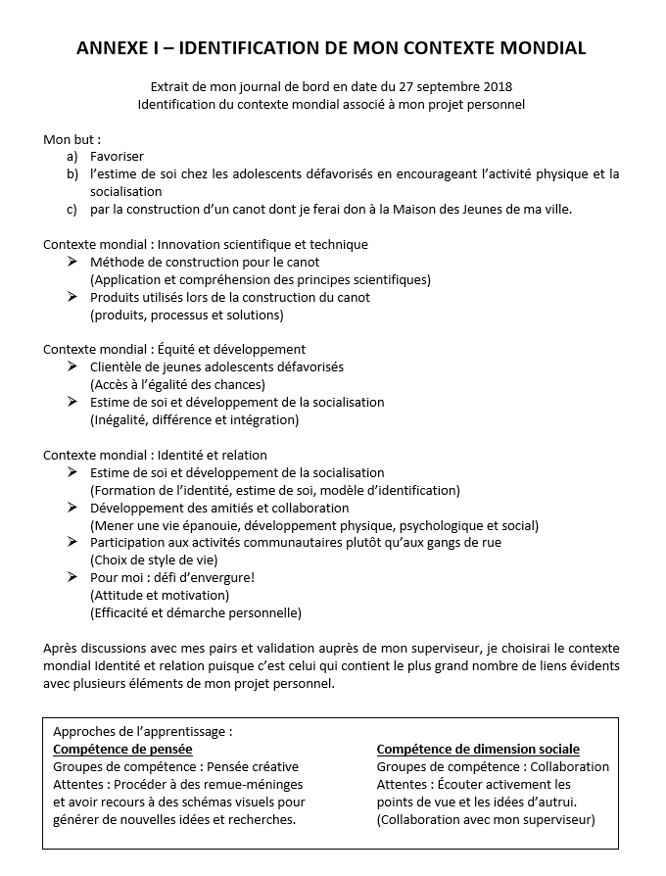

Slide 42
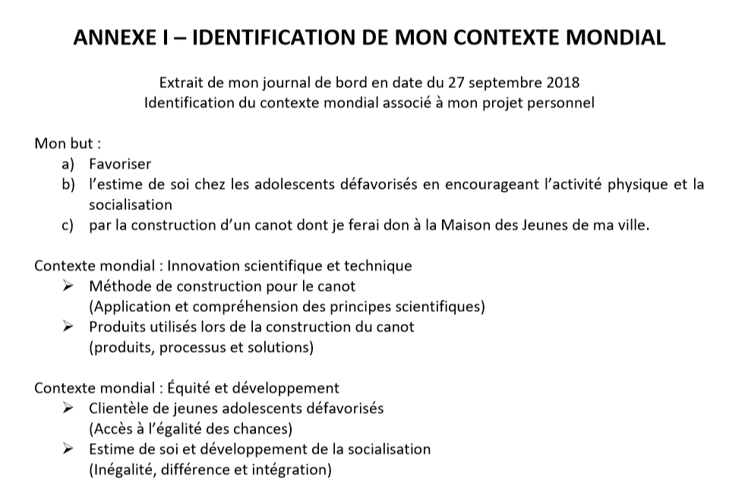

Slide 43
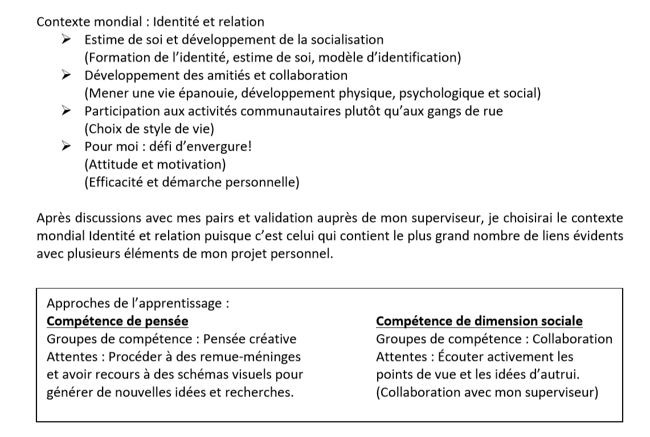

Slide 44
Aspect (i) : But et contexte mondial
J’indique le sens précis du but de mon projet personnel et j’explique ce que je cherchais à accomplir, et quand, où, comment et pourquoi est-ce que je voulais l’accomplir;
Je définis le contexte mondial qui s’applique le mieux à mon projet et j’explique le lien entre les deux;
Je décris en quoi mon projet est un projet personnel : les expériences, les centres d’intérêt et les idées qui le rendent important à mes yeux;
J’explique en quoi le but de mon projet personnel est stimulant, en particulier en quoi il m'amène à relever des défis.

Slide 45
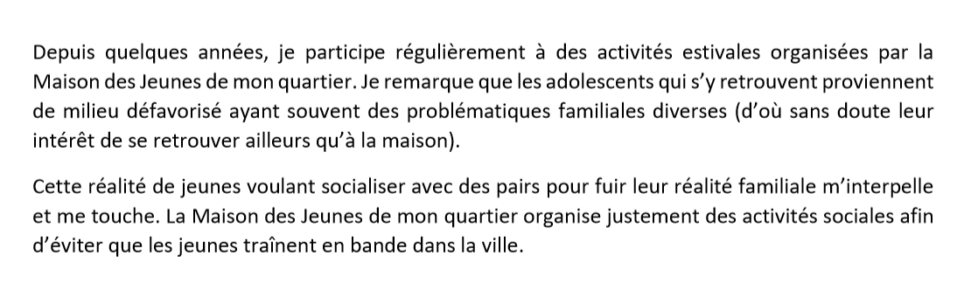
Je devrais profiter cette occasion pour faire une citation qui viendrait appuyer mes propos!

Slide 46
On utilise la méthode auteur-date.
Il y a deux types de citation :
La citation textuelle : on reprend les mots de quelqu’un.
La citation d’idée : on résume ou reformule les idées d’un autre.
Les ouvrages ayant servis aux citations se retrouvent dans la liste des sources citées de la bibliographie.
Les consultations qui n’ont pas servi à une citation lors du rapport ne se retrouvent pas dans la bibliographie.
LES CITATIONS

Slide 47
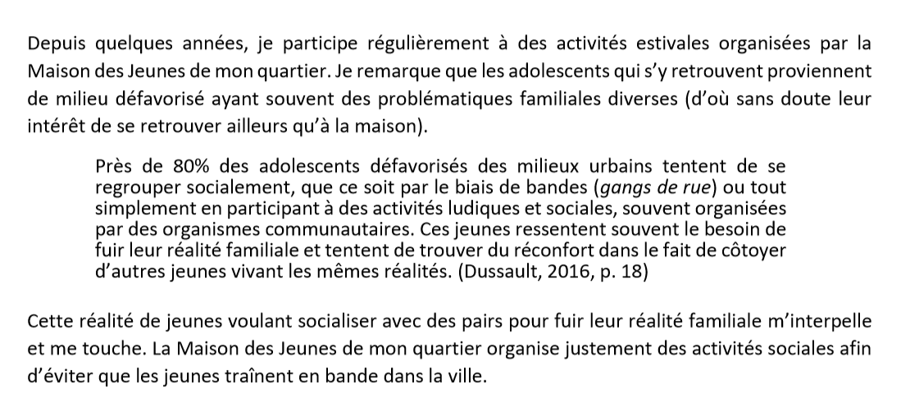
Retrait de
1,25 cm
Retrait de
1,25 cm
Citation longue avec méthode auteur-date
(ça ne compte pas dans le nombre de mots)

Slide 48
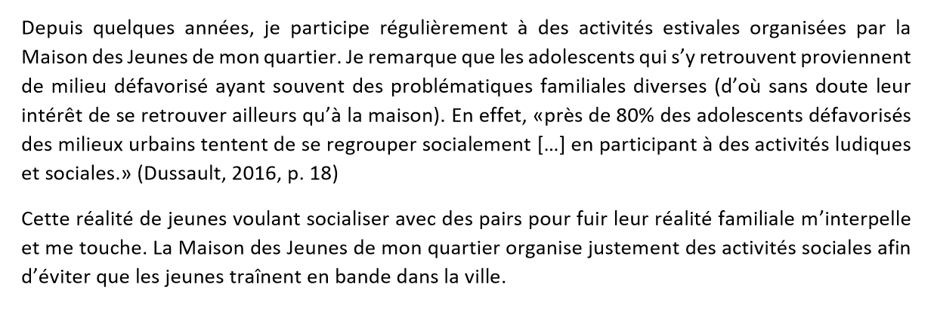
Citation courte avec méthode auteur-date
(ça ne compte pas dans le nombre de mots)

Slide 49
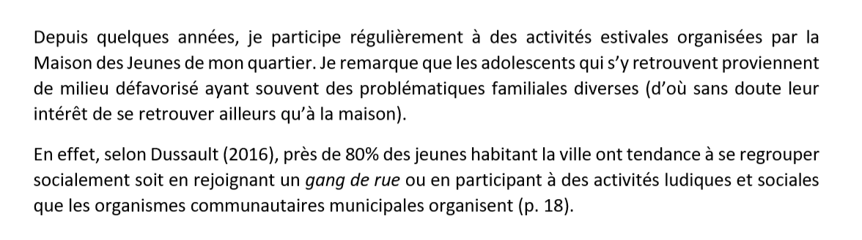
Citation d’idées avec méthode auteur-date
(ça compte dans le nombre de mots)

Slide 50
Aspect (ii) : IDENTIFIER LES ACQUIS PRÉLIMINAIRES ET LES CONNAISSANCES SPÉCIFIQUES AUX MATIÈRES QUI S’AVÈRENT PERTINENTS POUR LE PROJET
j’indique ce que je savais déjà sur le sujet ou le projet ainsi que les sources de ma connaissance;
Expériences personnelles
j’indique ce que j’ai appris dans les groupes de matières du PEI (au moins 2) avant le début du projet et j’explique dans quelle mesure cela m’a aidé.
Connaissances spécifiques

Slide 51
Aspect (iii) : Démontrer des compétences de recherche
je résume les compétences de recherche qui étaient les miennes lorsque j’ai commencé le projet, j’explique le système d’analyse de source que j’ai utilisé et j’en fais l’appréciation ;
Donner un exemple d'analyse de source avec le système utilisé.
je discute des compétences de recherche que j’ai développées tout au long du projet en donnant des exemples à partir de mes sources.
Au moins 2 compétences de recherche
Ici votre bibliographie sera évaluée: large éventail de sources variées, bien ordonnée et logique.

Slide 52
Critère B
Aspect (i) : Développer des Critères de réussite
Aspect (ii) : Planification et consignation de la démarche
Aspect (iii) : Démontrer des Compétences d’autogestion

Slide 53
Aspect (i) : Développer des Critères de réussite pour le produit
je développe les critères de réussite (au moins 3) que j’ai élaborés pour avoir un produit de haute qualité. Ces critères doivent être motivés, spécifiques et multidimensionnels;
je fais référence à mes recherches pour justifier le choix de chacun de mes critères de réussite en fonction du but de mon projet;
j’explique la nature et les raisons des changements éventuellement apportés à mes critères de réussite pendant le projet.

Slide 54
Aspect (ii) :Planification et consignation de la démarche
je fournis des preuves de ma planification au moyen d’échéanciers, d’étapes importantes (dates limites), ou d’autres outils ou stratégies (dans les annexes et j’en parle dans le rapport) ;
j’utilise les outils de planification que j’ai choisis pour consigner mes progrès tout au long du développement du projet ;
j’explique la nature et les raisons des changements apportés à mon plan pendant le projet.

Slide 55
Aspect (iii) : Démontrer des Compétences d’autogestion
je résume les compétences d’autogestion qui étaient les miennes lorsque j’ai commencé le projet ;
je discute des compétences d’autogestion que j’ai développées tout au long du projet en donnant des raisons ou des preuves valables (introspection) :
une compétence d’organisation (gestion du temps) ;
une compétence affective ;
une autre compétence d’autogestion (au choix).

Slide 56
LE PROJET PERSONNEL
26 janvier 2021

Slide 57
La remise du rapport?
Choix d’ateliers pour la journée équilibrée: Questionnaire FORMS
Rédaction des critères C et D
MENU

Slide 58
Critère C ACTION
Aspect (i) :Créer un produit en tenant compte du but, du contexte mondial et des critères de réussite
Aspect (ii) :Démontrer des compétences de pensée
Aspect (iii) :Démontrer des compétences de communication et des compétences sociales

Slide 59
Critère C
Aspect (i) :Créer un produit en tenant compte du but, du contexte mondial et des critères de réussite
je justifie les actions, basées sur les critères de réussite, que j’ai posées pour atteindre mon but;
j’explique et je justifie le lien entre mon produit et le contexte mondial examiné dans le cadre de mon projet ;

Slide 60
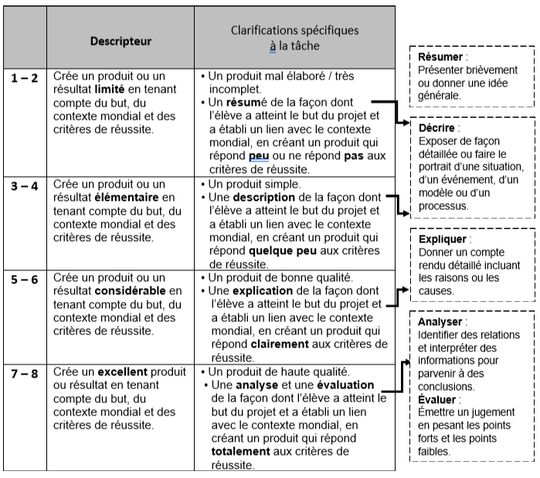
Critère C – Action
Aspect i : créer un produit en tenant compte du but, du contexte mondial
et des critères de réussite
Les examinateurs évaluent l’aspect i du critère C en se fondant sur les preuves du produit qui ont été fournies (conformément aux limites imposées) ainsi que sur l’analyse du produit présentée dans la section « Action » du rapport.

Slide 61

Le 12 décembre 2019 était la Soirée des Projets Personnels. J’y ai présenté mon documentaire devant les visiteurs, en plus de l’avoir présenté devant deux classes durant la journée. Mon but, mon produit et mon contexte mondial ont été évalués. J’ai travaillé mon projet afin de m’assurer que les trois volets du projet personnel soient comblés, et j’y suis arrivée.
J’ai créé des questions précises⁹ afin de vraiment prendre conscience de ce que le public avait compris. Je l’ai invité à poser des questions afin de le faire réfléchir davantage. Par exemple, une personne m’a demandé si c’était une bonne idée de stériliser tous les animaux qui vivaient dans la rue. J’ai pu lui répondre grâce aux paroles de Vicky Aubuchon, T.S.A. :
« Même si on arrivait à stériliser tous les chats d’un secteur, on ne sera jamais capable d’éliminer à 100% la surpopulation féline car les individus qui quitteraient le territoire se feraient rapidement remplacer par des animaux des autres secteurs en raison de leur comportement territorial. Aussi, le fait de maintenir un certain cheptel d’animaux vivants à l’extérieur permet de contrôler la vermine. […] »
Il était important pour moi de créer un documentaire le plus professionnel possible, en allant chercher de l’information supplémentaire avec des entrevues et une analyse de mon produit par une professionnelle amatrice.¹⁰ J’ai été chercher dans mes anciennes notes et je l’ai fait visionner aux membres de mon entourage avant de le présenter officiellement pour avoir des avis extérieurs et l’améliorer au maximum. De plus, j’ai favorisé l’utilisation de questions ouvertes lors de mes entrevues figurant dans mon documentaire pour permettre une plus grande profondeur d’explications. (Matlin, 2010)
Finalement, l’application de mon contexte mondial Équité et développement était l’essence même de mon projet. J’ai choisi un sujet qui me touchait et j’ai voulu le développer afin d’aller toucher le public et de lui faire comprendre l’ampleur du problème, la définition même de ce contexte mondial. L’être humain aime avoir un certain contrôle sur ce qu’il vit et n’aime pas se faire dicter les choses (Carnegie, 1981). J’ai donc voulu lui donner quelque chose qu’il a le pouvoir de contrôler et je l’ai guidé vers la bonne décision. Mon produit était donc mon moyen de lui fournir mes explications.

Slide 62
Critère C
Aspect (ii) :Démontrer des compétences de pensée
je résume les compétences de pensée qui étaient les miennes lorsque j’ai commencé le projet;
je discute des compétences de pensée que j’ai développées tout au long du projet:
une compétence de pensée critique ;
une compétence de pensée créative ;
une compétence de transfert.

Slide 63
Critère C
Aspect (iii) :Démontrer des compétences de communication et des compétences sociales
je résume les compétences de communication et les compétences sociales qui étaient les miennes lorsque j’ai commencé le projet ;
je discute des compétences de communication et des compétences sociales que j’ai développées tout au long du projet.

Slide 64
Critère D Réflexion
Aspect (i) :Évaluer la qualité du produit ou le succès du résultat à l’aide des critères de réussite que j’ai moi-même établis
Aspect (ii) :Réfléchir sur la façon dont la réalisation du projet a approfondi ma connaissance et ma compréhension du sujet et du contexte mondial
Aspect (iii) :Réfléchir sur la façon dont la réalisation du projet m’a permis de me développer en tant qu’apprenants de l’IB

Slide 65
Critère D
Aspect (i) :Évaluer la qualité du produit ou le succès du résultat à l’aide des critères de réussite que j’ai moi-même établis
j’explique la nature et les raisons des changements éventuellement apportés à mon but pendant le projet ;
j’évalue le produit ou le résultat à l’aide des critères de réussite que j’ai établis ;
j’indique les améliorations qu’il est possible d’apporter au produit ou au résultat.

Slide 66








Lors de la conception de mon projet, mon but était déjà bien clair et bien déterminé. Je crois tout de même que mon produit était un produit de qualité et à la hauteur de mes attentes. Je dirais que mes critères de réussite ont été atteints. Je voulais transmettre ma passion de la musique en démontrant les bienfaits de cette passion et c’est exactement ce que j’ai fait dans mon produit, soit mon vidéo.
Je crois que j’aurais peut-être pu demander des conseils à des gens qui s’y connaissent mieux que moi dans le montage vidéo afin d’obtenir un produit encore meilleur. Bien évidemment, je ne dis pas que mon produit est parfait, simplement qu’il était à mon image est c’est ce qui rendait mon projet personnel.
J’aurais pu aussi demander des conseils à des enseignants de français afin de trouver des expressions et des mots plus démonstratifs de mes intentions face à mon projet.
2

Slide 67
Critère D
Aspect (ii) :Réfléchir sur la façon dont la réalisation du projet a approfondi ma connaissance et ma compréhension du sujet et du contexte mondial
je fais preuve d’une connaissance et d’une compréhension approfondies de mon sujet et du contexte mondial que j’ai sélectionné ;
je fonde ma réflexion sur les preuves, notamment sur ma recherche et mon journal de bord.

Slide 68


Le contexte mondial que j’ai sélectionné est, comme mentionné plus tôt, identité et relation. ¹⁰ Je crois que mon contexte mondial représente bien mon sujet puisqu’à mon sens, il permet de trouver son identité. Je crois que la musique permet aux jeunes de déterminer la personne qu’ils sont. De plus, je crois fermement que la musique permet le développement des relations sociales, ce qui permet davantage de se trouver une identité. Mon contexte représente le dépassement de soi et le développement personnel de l’individu.
De plus, mes recherches ont démontré que je n’étais pas la seule à me poser des questions sur ce sujet et qu’en fait, plusieurs études avaient été effectuées. J’ai réalisé que les bienfaits de la musique sont beaucoup plus psychologiques que ce que l’on peut penser. La musique permet en vérité l’ouverture de la communication et la facilité de communication avec les autres, ce qui permet de mieux développer des relations avec les autres, et ce, dès un très jeune âge.
3

Slide 69
Le chat femelle est en polyoestrus de janvier à octobre, quand la photopériode est assez significative chez la chatte pour se reproduire. (Hivin, 2016) À ce rythme-là, il y a une possibilité de prolifération de plus de 20 000 chats en 4 ans. (Société protectrice des animaux) Malheureusement, ce ne sont pas tous ces animaux qui trouveront une famille.
« Tous les ans, quelque 575 000 animaux domestiques, la plupart des chiens et des chats, sont ainsi «oubliés», soit l’un des plus hauts taux d'abandon en Amérique du Nord. De ce nombre, 80 % finissent par être tué, faute d’un foyer d’adoption où ils pourraient être recueillis » (Association des médecins vétérinaires du Québec, 2015) »
La mentalité de la société est une des causes expliquant ces statistiques. Le gouvernement devrait mettre en place des règlements pour empêcher les hauts taux de naissance et contrôler la population animale déjà active sur le territoire. Le meilleur moyen pour y arriver est de stériliser les animaux.
C’est là que notre relation avec les animaux fait face. En tant que citoyens actifs, c’est en partie notre devoir d’assurer que les droits de chacun soient respectés, comme l’explique le contexte mondial Équité et développement. La valeur de respect devient donc nécessaire pour assurer un équilibre dans notre société. Quelles sont les démarches que chaque individu est prêt à faire pour vivre en harmonie ? Aujourd’hui, les animaux sont les compagnons par excellence. Nous avons encore du travail à faire malgré l’évolution constante de la mentalité. Je propose d’investir de l’argent dans l’éducation de la population sur la stérilisation animale. L’association étudiante des médecins vétérinaires du Québec fait déjà un bon travail en réalisant des capsules éducatives sur le sujet. Un bon plan serait aussi d’exiger la stérilisation de tous les animaux vivant dans un ménage et qu’il y ait une preuve envoyée au gouvernement. Du même coup, nous réduirions la quantité d’animaux élevés dans des conditions pénibles grâce à ce contrôle assidu réalisé par les autorités.

Slide 70
Critère D
Aspect (iii) :Réfléchir sur la façon dont la réalisation du projet m’a permis de me développer en tant qu’apprenants de l’IB
je discute de mes points forts et de mes points faibles concernant la réalisation du projet ;
J’indique, à l’aide d’exemples précis, les défis et les solutions que j’ai élaborées pour les relever;
j’indique la façon dont je me suis développé(e) en tant qu’apprenant(e) en utilisant le profil de l’apprenant de l’IB (éviter d’utiliser le profil chercheur) ;
je rends compte de toutes les occasions que le projet m’a données de faire bénéficier mes compétences spécifiques aux approches de l’apprentissage bien maîtrisées à d’autres élèves ayant besoin de s’exercer davantage ;
j’examine l’incidence que le projet pourrait avoir sur mes apprentissages futurs.

Slide 71






Lors de la réalisation de mon projet, j’ai eu quelques difficultés à rester organisée et à savoir correctement gérer mon temps afin de ne pas être en retard. J’ai dû m’organiser mieux afin d’arriver dans des délais raisonnables pour la conception de mon projet. Je dirais que j’ai réussi à être organisée malgré tout parce que je n’ai pas pris de retard dans mes autres matières. De plus, je dirais que mon principal point faible est le découragement. Lors du projet, je me suis souvent découragée lorsque je sentais que j’avais trop de pression sur les épaules je me sentais submergée par le travail. Il s’agit, de toute évidence, d’un projet d’envergure nécessitant une certaine assiduité.
Durant le projet, j’ai pu, à maintes reprises, me développer en tant qu’apprenante. Je dirais que j’ai réussi à développer davantage la partie communicative du profil de l’apprenant par ma bonne transmission des informations de mon projet. J’ai su transmettre mon savoir et les informations nouvelles que j’ai appris tout au long du processus du projet.
J’ai su communiquer les informations que je savais déjà quant à la rédaction du rapport. Mes amies ayant besoin d’aide me demandaient de les aider, j’ai donc transmis les informations que je savais déjà afin de leur venir en aide. J’ai pu développer encore plus la communication qui est une qualité du profil de l’apprenant.
Dans le futur, je dirais que ce projet pourra m’aider à rester organisée davantage. Je me souviendrai des trucs et astuces que j’ai développé tout au long de ce projet afin d’améliorer mes compétences d’organisation. De plus, je dirais que je saurai mieux contrôler mes émotions quand je sens que je suis submergée par le travail ou que j’ai trop de choses sur les bras.
3

Slide 72




J’ai eu beaucoup de plaisir à réaliser ce projet, surtout à cause de mon sujet, qui me passionnait. Mes connaissances antérieures ont été les piliers et ma capacité à gérer mon temps et à m’adapter rapidement m’ont été profitables. Chaque fois qu’une difficulté se présentait à moi, je trouvais une solution. Par exemple, malgré mon expérience, le tournage en hôpital, en chirurgie, fut un défi. Il fallait faire preuve d’audace, une qualité de l’apprenant très importante. Il est arrivé quelques fois où j’ai dû m’adapter aux imprévus; un animal en détresse ou un problème technique, par exemple. Il fallait leur faire face afin qu’ils deviennent des forces. Je ne prévoyais pas utiliser certains de ces clips… Finalement, ils ont enrichi mon documentaire.
Avant ma présentation, j’ai perdu mon documentaire. Heureusement, j’avais enregistré une copie sur mon disque dur externe. Cet incident m’a fait réaliser de l’importance des « plans B ». J’ai donc enregistré une copie de tous mes documents électroniques importants, en cas de problème informatique futur.
Les apprentissages que j’ai faits au cours du projet m’ont permis d’aider une amie dans le montage vidéo, une autre à tenir un journal de bord efficace et une autre à trier ses informations. Ce sont des compétences de dimensions sociales que je travaillais inconsciemment et qui ont été bénéfiques à d’autres personnes.
Je crois que le programme international est un atout dans le développement personnel et scolaire d’une personne. Il m’a entre autres enseigné à créer des travaux d’envergures. Étant à la porte du CÉGEP, je me sens prête à affronter ce genre de travail. Les apprentissages de recherches d’informations et de pensée critique que j’ai développés durant ce projet, et les cinq dernières années, me seront très utiles dès aujourd’hui. J’ai récemment complété un travail en chimie en me servant des compétences acquises dans la rédaction du rapport du projet personnel. Je n’ai donc aucun doute que j’appliquerai ces compétences dans le futur.

Slide 73
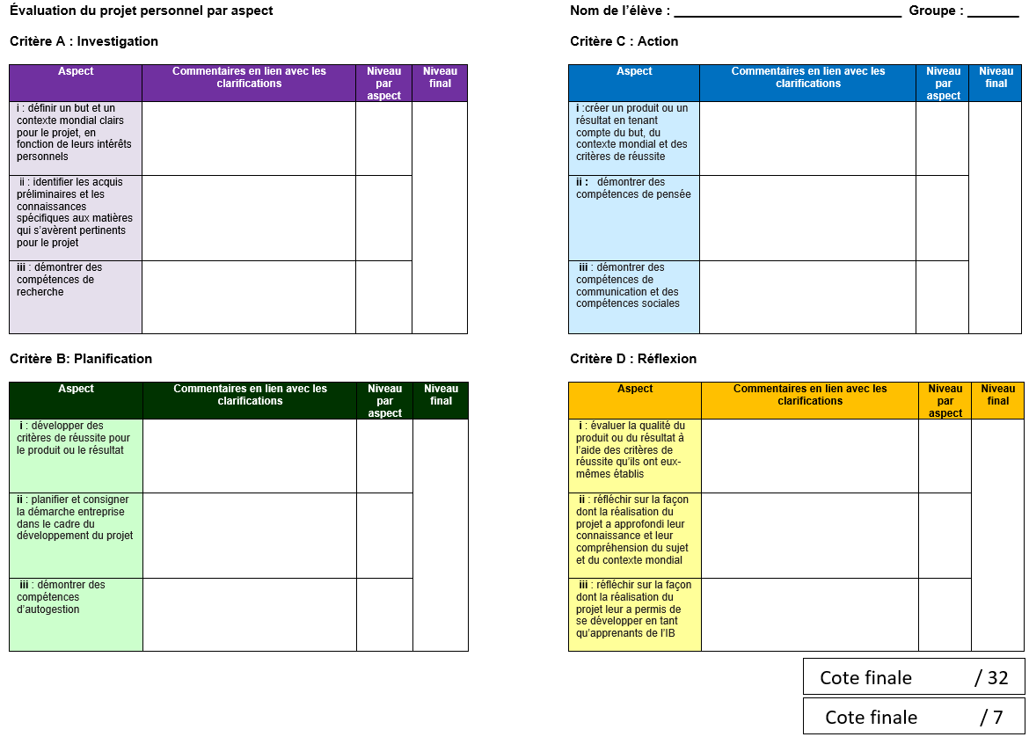

Slide 74
Documents à consulter pour la rédaction du rapport
Guide d’accompagnement du projet personnel
Rédaction du rapport 2020-2021
Napperon des approches de l’apprentissage, des contextes mondiaux et du profil de l’apprenant

Slide 75
Documents à consulter pour la rédaction du rapport
Guide d’accompagnement du projet personnel
Rédaction du rapport 2020-2021
Napperon des approches de l’apprentissage, des contextes mondiaux et du profil de l’apprenant

Slide 76
Prochaines rencontres
26 janvier : Critères C et D
9-10 février: Consignes remise du rapport
26 février: journée équilibrée

Slide 77

DES QUESTIONS?

Slide 78


